Slide 1
Variõppekava ja võrdsed võimalused
19. oktoober 2023, Riina Kütt
https://www.science.org/doi/10.1126/science.364.6441.702

Slide 2
Mis on sooline võrdõiguslikkus?

Slide 3
Mis on sooline võrdõiguslikkus?
Sooline võrdõiguslikkus tähendab, et naistel ja meestel on ühiskonnas võrdsed õigused, kohustused, võimalused ja vastutus sellistes valdkondades nagu
võim ja mõjujõud
majanduslik iseseisvus
ettevõtlus, töökohad ja töötingimused
vastutus kodu ja laste eest
vabadus elada oma elu soolise vägivallata.

Slide 4
Soolise võrdõiguslikkuse eesmärk hariduses
on tütarlaste ja poiste võrdsete võimaluste ja võrdsete haridustulemuste saavutamine.

Slide 5
Võrdsed võimalused hariduses
Võrdsed võimalused õppeprotsessis tähendavad seda, et lisaks
samale õppekavale ja
samade ainete õppimisele
kasutatakse selliseid õppemeetodeid ja –materjale, mis on vabad soolistest stereotüüpidest ja stereotüüpsetest soorolliootustest

Slide 6
Kes / Mis on olulised soorollide kujundamisel?

Slide 7
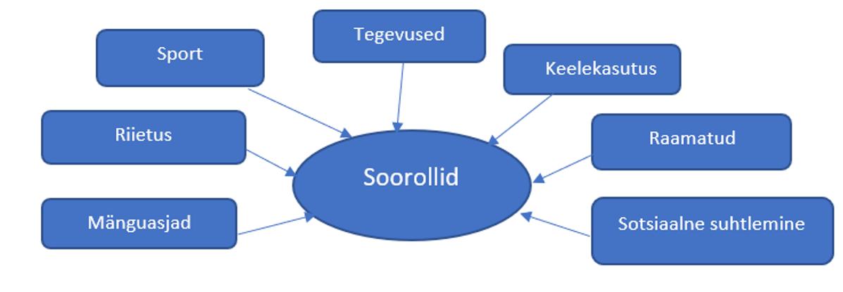
Mis soorollide kujundamist mõjutavad?

Slide 8
Pange kirja 3 suurimat saavutust oma elust, mille üle uhkust tunnete.

Slide 9
Tänu missugustele omadustele olete need asja 3 saavutanud?

Slide 10
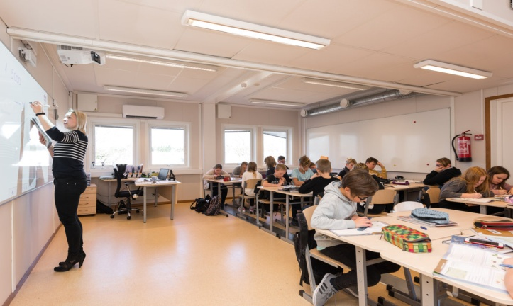
Miks on nii, et kõikjal arenenud riikides tüdrukud õpivad paremini, aga mehed saavad rohkem palka ja on ülekaalus juhtivatel kohtadel?
Kas me ikka kohtleme koolis tüdrukuid ja poisse võrdselt ja loome neile võrdseid võimalusi?
Mida lapsed koolis peale ametlikus õppekavas ettenähtu veel õpivad?
https://tk.edu.ee/meie-kool/galerii/#iLightbox[gallery_image_1]/40

Slide 11
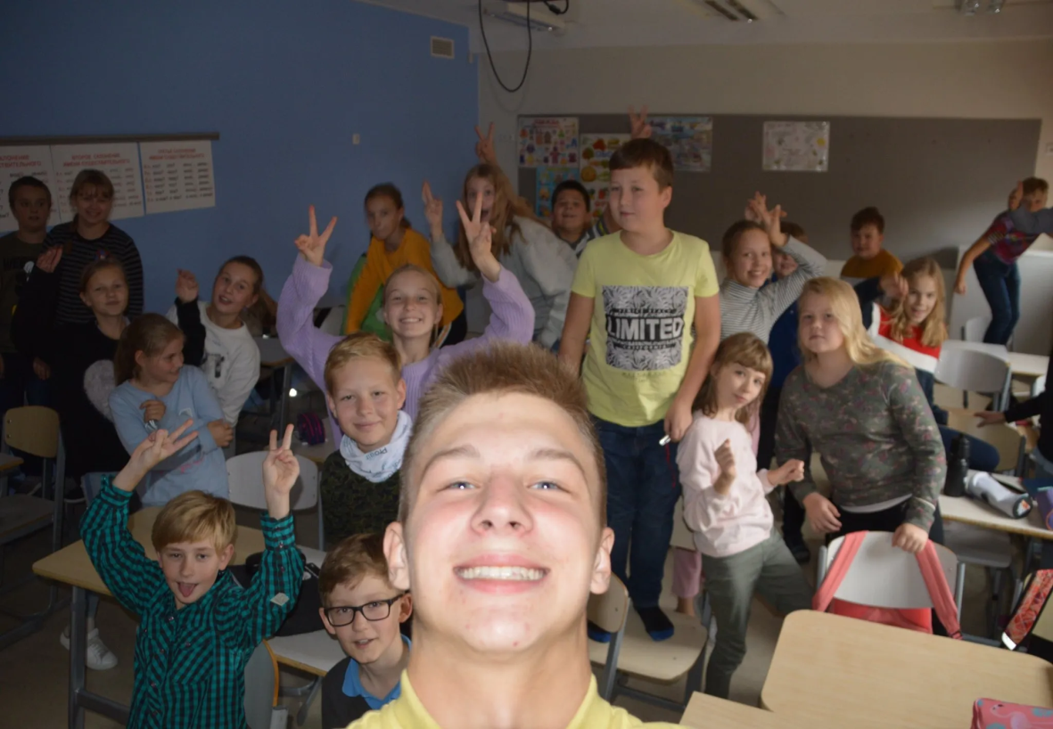
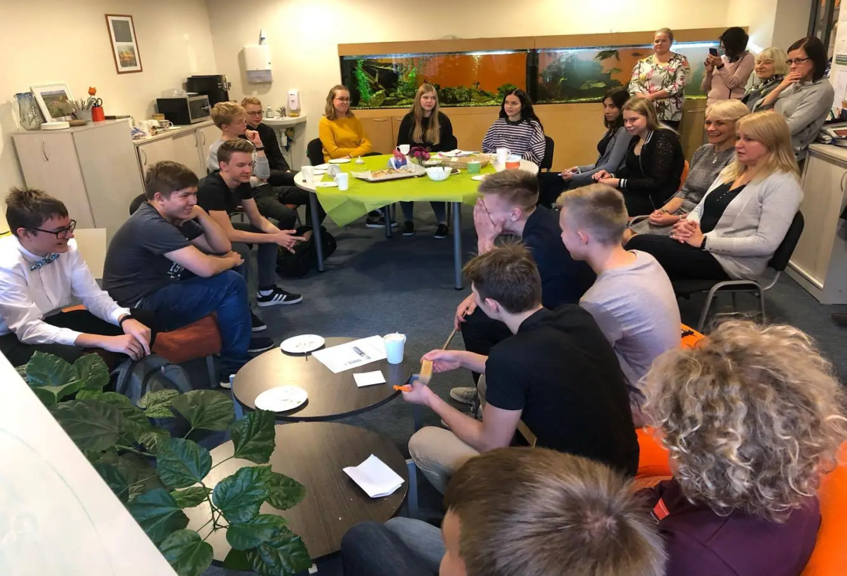
Mida lapsed koolis peale ametlikus õppekavas ettenähtu veel õpivad variõppekava
Pildid: Õpetajate päev Kurtna koolis
https://kurtnakool.ee/uncategorized/4316/

Slide 12
Mis on variõppekava?
Variõppekava - mida õpilased koolis õpivad, ilma et seda neile
teadlikult või tahtlikult õpetatakse
Variõppekava on ’varjatud’, sest ta jääb sageli märkamatuks nii
õpilastele, õpetajatele kui koolijuhtidele ning seetõttu on teda
raske nähtavaks teha
Variõppekava kui „kaasnev õppimine“, mis võib püsivatele
hoiakutele avaldada kestvamat mõju kui kavatsetult omandatud
oskused ja info (Schubert 1982)
Variõppekava tegeleb peamiselt hoiakute, väärtuste, uskumuste ja käitumisega
Variõppekaval on oluline osa soorollide sotsialiseerimisel
https://www.yumpu.com/xx/document/read/35933592/varioppekava-moiste-ja-selle-kujunemine-haridus

Slide 13
Millised on variõppekava elemendid?
Õpetaja hoiakud, ootused ja suhtlemine õpilastega
Õpetaja aja ja tähelepanu kui piiratud ressursi jaotus tüdrukute ja poiste vahel
Variõppekava
Õpikute ja õppevahendite sisu ja illustratsioonid
Poistele ja tüdrukutele antavad ülesanded
Gruppide moodustamine:
tüdrukud / poisid eraldi või segagrupid
Huviringid, nt sport, kunst

Slide 14
Viktoriin

Slide 15
Nõus Ei ole nõus
Mehed on paremad juhid kui naised

Slide 16
Nõus Ei ole nõus
Poisid on tugevamad matemaatikas, tüdrukud keeltes

Slide 17
Nõus Ei ole nõus
Tüdrukud on kohusetundlikumad kui poisid

Slide 18
Nõus Ei ole nõus
Poisid on loomult püsimatumad ja tormakamad kui tüdrukud

Slide 19
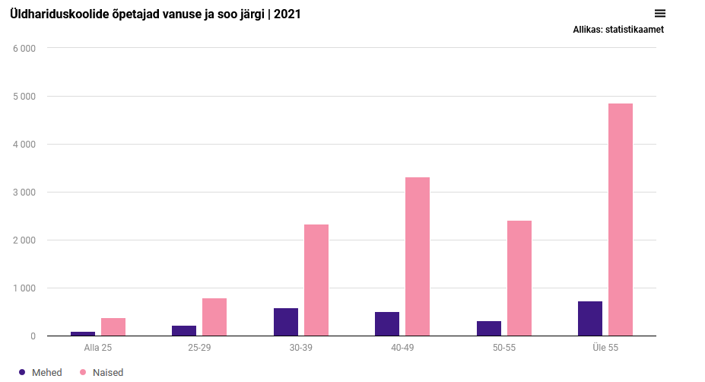
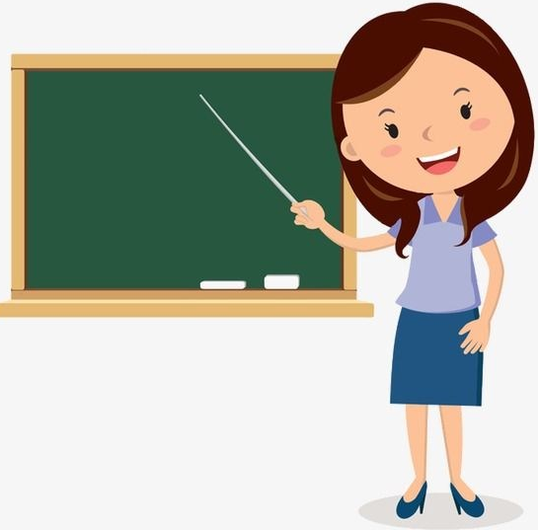
Variõppekava - Mida õpilased koolis näevad?
https://www.stat.ee/et/avasta-statistikat/valdkonnad/haridus/uldharidus
https://img6.okidoki.st/c/5/2/8/428994/8838530/19277926_2.jpg

Slide 20
Variõppekava – Mis sõnumit kannavad pildid / illustratsioonid?
Kui palju on piltidel / illustratsioonidel nais- ja meestegelasi?
Kes on esiplaanil, kes on tagaplaanil?
Kes on aktiivsed, kes passiivsed – tüdrukud/naised või poisid/mehed?
Milliseid omadused on nais- ja meestegelastel?
Missugustes ametites / rollides naisi ja mehi kujutatakse?
Kus nais- ja meestegelased tegutsevad – koduseinte vahel või väljaspool kodu?

Slide 21
Variõppekava - Õppematerjalid
https://www.skriibus.ee/views/oppevara.xhtml?form=3&id=42
https://kirjastusmaurus.ee/oppematerjalid/matemaatika-tooraamat-1-klassile-i-osa/

Slide 22
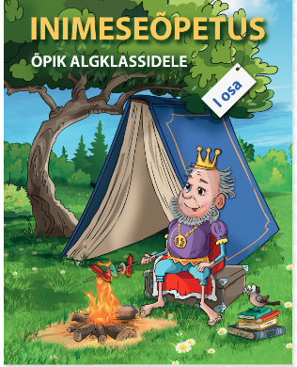
Variõppekava - Õpikud
https://www.avita.ee/35033
https://www.avita.ee/14096
https://kirjastusmaurus.ee/oppematerjalid/ajaloo-opik-5-klassile/

Slide 23
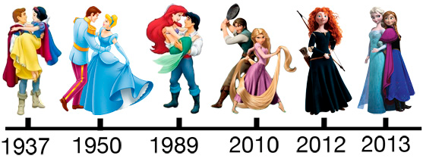
Kuvandid on soorollide sotsialiseerimisel olulised - Disney printsessikuvandi muutumine ajas
https://www.theodysseyonline.com/the-evolution-of-gender-roles-in-disney-princess-movies

Slide 24
Variõppekava – Mis sõnumeid edastab keel?
Poisid on poisid
Kolm on koolipoisi hinne
Tüdrukud on matemaatikas sama tugevad kui poisid
Tüdruku kohta päris hästi
Kas ema teab, et sul kodutöö tegemata on?
Ole nüüd mees!
Poisid / Mehed ei nuta!
... nagu tüdruk / plika

Slide 25
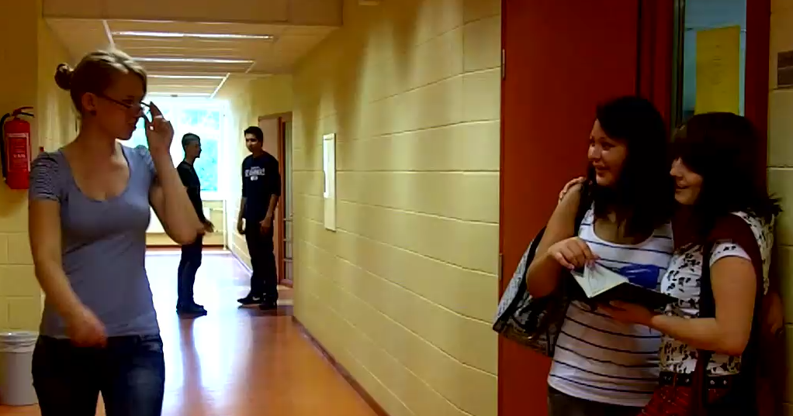
Variõppekava – Õpetaja suhtlemine õpilastega Kehakeel ja hääletoon: aktsepteeritav ja mitteaktsepteeritav käitumine
Videoklipp: Tere, tüdrukud!

Slide 26
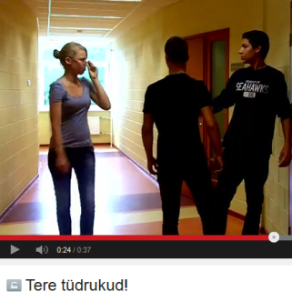
Videoklipp: Tere, tüdrukud
Küsimused aruteluks:
Kas märkate õpetaja erinevat suhtumist tüdrukutesse ja poistesse?
Milles see väljendub?
Mida ütles õpetaja poistele, mida tüdrukutele?
Millise hääletooniga ta seda ütles?
Kuidas kinnitas õpetaja tüdrukute puhul soole kohaseks peetavat käitumist?
Millistele stereotüüpsetele ootustele õpetaja tugines?
Kellele - poistele või tüdrukutele on meie ühiskonnas lubatud lähedane
emotsionaalne füüsiline kontakt?

Slide 27
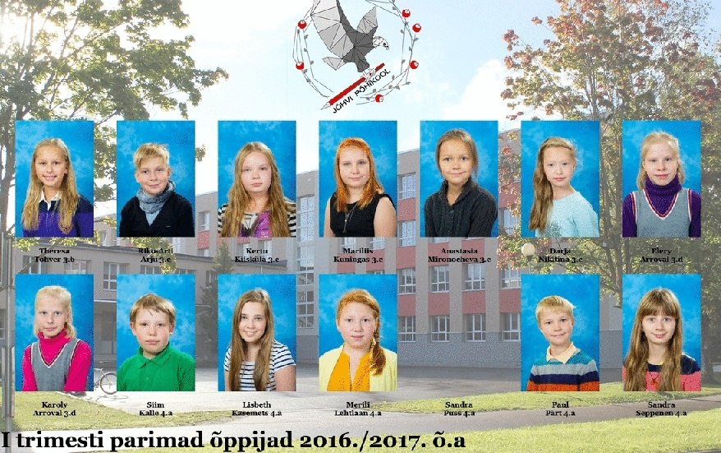
Variõppekava – Kuvandid kooliruumis Kes õpivad hästi?
http://johvipk.edu.ee/img/files/autahvel/output_6aExvz.gif

Slide 28
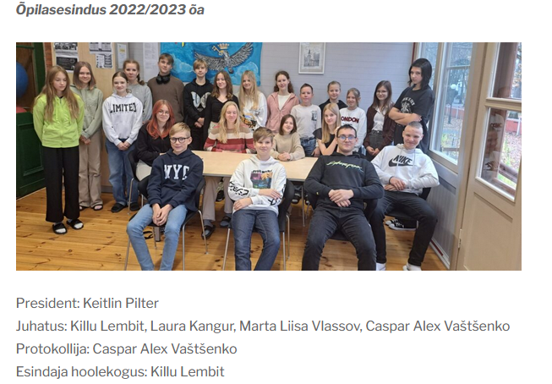
Variõppekava – Kuvandid kooliruumis
Kes on esiplaanil?
https://parnuvanalinnakool.ee/inimesed/opilasesindus-2/

Slide 29
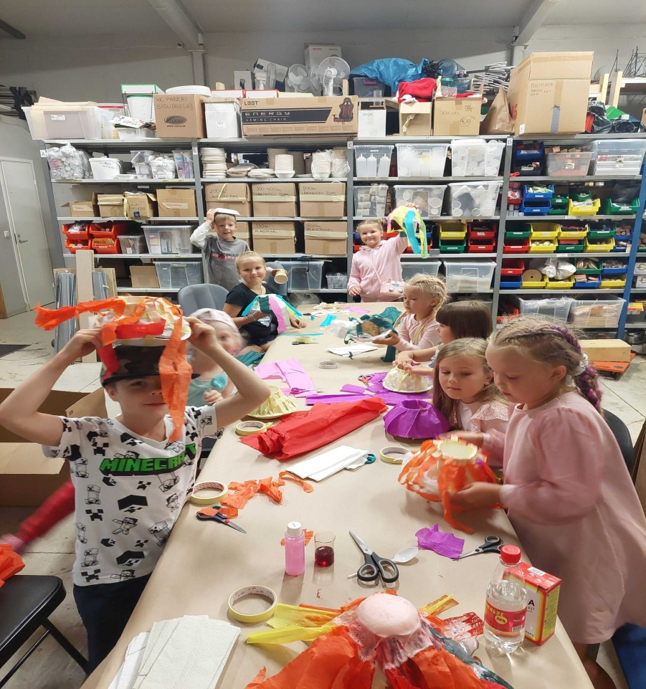
Variõppekava – Kooliväline tegevus Kelle jaoks on teadusring?
https://www.facebook.com/3kolmporsakest/photos/a.487438261321593/5751535704911796/

Slide 30
Variõppekava – Huvitegevus Kelle jaoks on missugune huviring?
https://www.facebook.com/jakobsonikool/photos/a.455505641186838/8116026918467967/?type=3

Slide 31
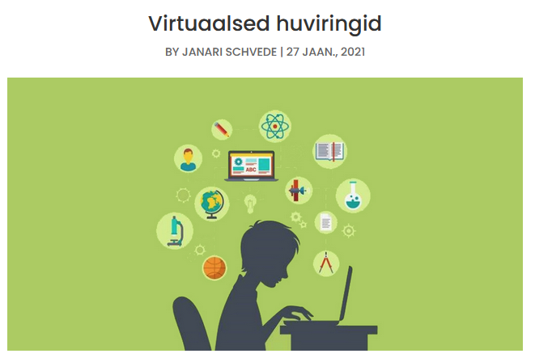
Variõppekava – Kooliväline tegevus Kes peab kõvasti harjutama, et midagi ära õppida?
https://jarvekyla.edu.ee/2021/01/27/virtuaalsed-huviringid/

Slide 32
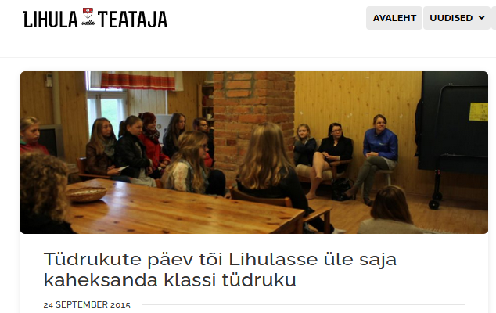
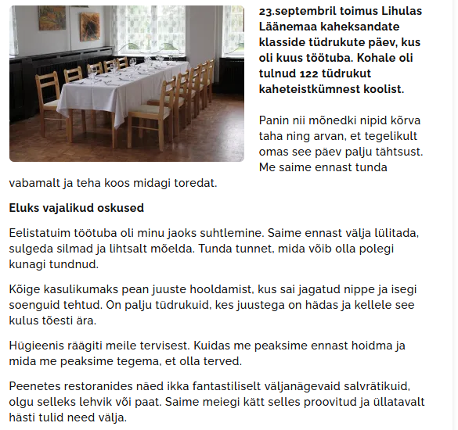
Variõppekava – Õpilasüritused
Tüdrukute päev Lihulas
Eluks vajalikud oskused
Suhtlemine
Juuste hooldamine
Hügieen ja tervis
Salvrätikute voltimine
https://lihulateataja.ee/haridus/tudrukute-paev-toi-lihulasse-ule-saja-kaheksanda-klassi-tudruku/

Slide 33
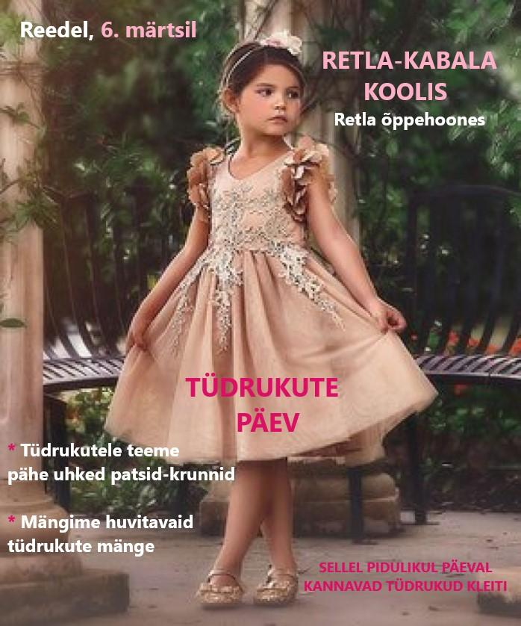
Variõppekava - Õpilasüritused
https://www.retla.edu.ee/et/uudised/tudrukutepaev-oisus

Slide 34
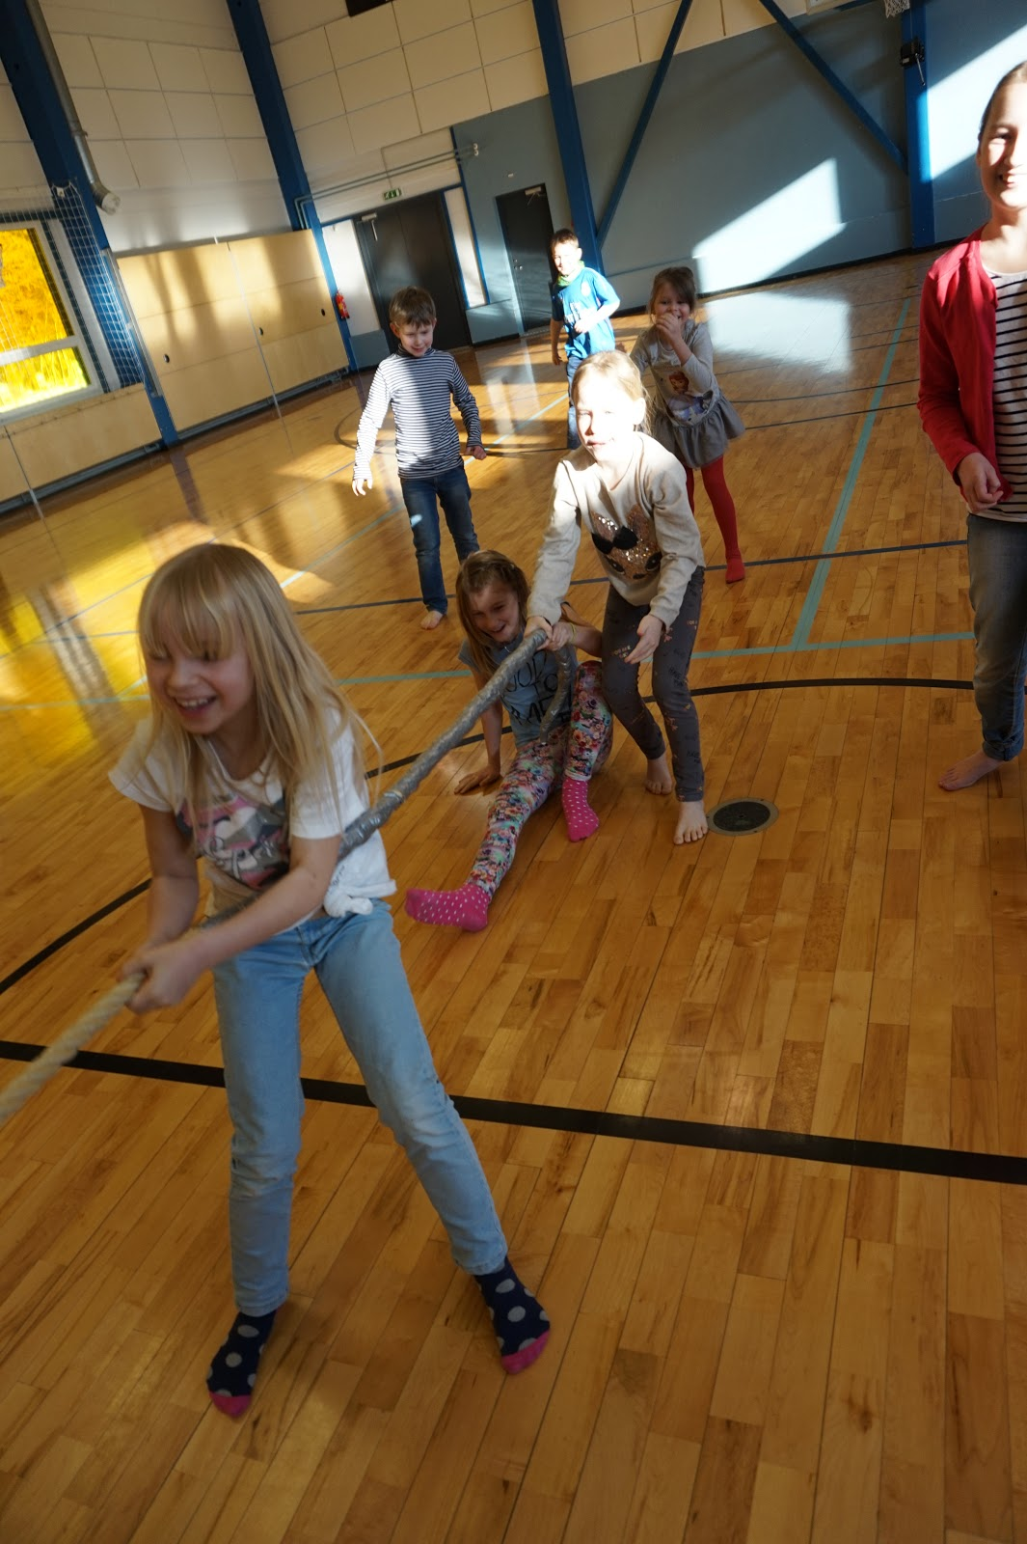
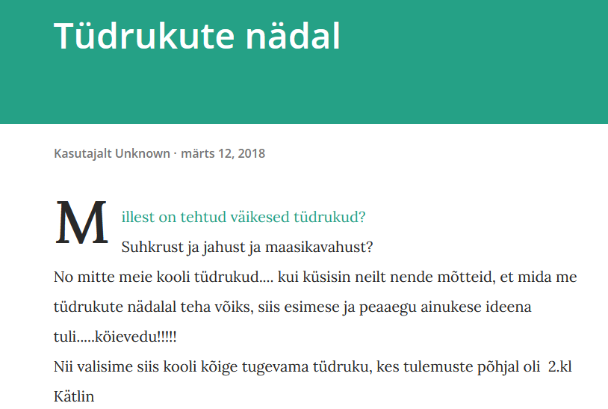
Melliste kool
https://melliste.blogspot.com/2018/03/tudrukute-nadal.html

Slide 35
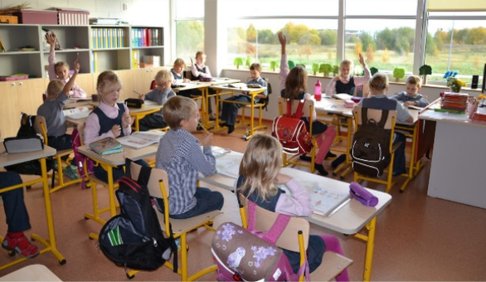
Variõppekava – Kes kellega istub ja koos tegutseb?
Kumb variant soodustab tüdrukute ja poiste koostööd?
https://www.digar.ee/arhiiv/et/download/238087
https://www.huvitavkool.ee/2018/04/

Slide 36
Variõppekava nähtavaks tegemine
Haridusvaldkonna soouuringud alates 1960ndatest
1970ndad, 1980ndad USA ja Põhjamaade soouuringud
- õppematerjalid ja õpikud
- kooli ruumikasutus
- koolikultuur
- kehtivad normid
- koolivälised tegevused
1990ndate algusest õppetegevuse filmimine lasteaias ja klassis
(Island, Rootsi)
Notes:
36
Argiteadvuse ja individuaalse kogemuse põhjal pole võimalik teha järeldusi sotsiaalsete protsesside kohta.
Islandil ka 1976, aastast seadus nõudis SVÕ tegelemist, siiani ei tehtud, Nüüd murrang.
Mitteformaalne, variõpe: koolikiusamine, vägivald, mida lubatakse, milliseid köäitumismalle kiidetakse heaks, mida sanktsioneeritakse
Vaja on teadmisi.

Slide 37
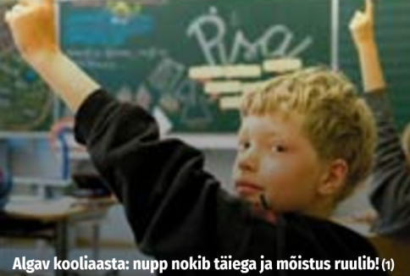
Variõppekava – Mis on selgunud filmimisest? Poisid (1)
poisid on tormakad ja ei allu kergesti distsipliinile
poisid domineerivad ja võtavad endale juhtrollid
poisid nõuavad rohkem ja sagedamini õpetaja
tähelepanu ja saavad seda kiiremini
kui räägitakse poistega, siis on õpetajal poistega 100%
silmside, kui tüdrukutega, siis silmside katkeb, kuna
vahepeal jälgitakse poisse
poistega räägitakse jämedama häälega,
tüdrukutega õrnema häälega
https://elu.ohtuleht.ee/180109/algav-kooliaasta-nupp-nokib-taiega-ja-moistus-ruulib
Notes:
37
Poistega pahandatakse ja pahandatakse ka teiste poiste halva käitumise pärast!
pärast. Rootsi videofilm: poiss tahtis teha ja tegi ilusti oma ülesandeid, kõrval poisid lärmasid ja pahandada said kõik poisid. Rootsi videofilmi peal.
Samasugust vahetegemist on uuritud ja samadele järeldustele tulnud teised Põhjamaad, USA, UK
Samas füüsilises keskkonnas on tüdrukutel ja poistel erinev kasvukeskkond
Gävle kogemus eelkoolis: kõige raskem on laiendada nende tüdrukute soorolle, kes on kõige vaiksemad ja kõige allaheitlikumad
Kõigepealt peavad sellised tüdrukud hakkama ise ennast hindama
Viimaste aastakümnete uurimused on näidanud, peale Rootsi ka USA, UK jne
Tüdrukute soorolle raske laiendada, kuna ühiskonna normiks on mees. Poistel on kergem, kuna nemad käituvad mees-normi järgi ja on seega prevaleeruva mudeli kohased, sealt edasi laieneda
Poistelt/meestelt oodatakse suurte asjade tegemist ilma et mõeldakse, kuidas sellega peaks küll hakkama saama.
Harry Potter – Hermione ja Harry Potter. Hermione muudkui õpib, lõpuks tuleb Harry Potter ja lahendab kõik targalt, ilma õppimata.

Slide 38
Variõppekava – Mis on selgunud filmimisest? Poisid (2)
poisse kiidetakse nutikuse, tüdrukuid korralikkuse ja abivalmiduse eest
poisid saavad sagedamini negatiivse tähelepanu osaliseks, neid
kritiseeritakse rohkem kui tüdrukuid ja neile määratakse rohkem
distsiplinaarkaristusi
kui poiss midagi teeb, siis tunnevad tema vastu huvi nii õpetajad kui
tüdrukud; kui tüdruk midagi teeb, siis poisid teevad muid asju
poisid käituvad tüdrukute suhtes agressiivsemalt, nad kasutavad verbaalseid solvanguid ja teevad haiget
personal astub väga harva tüdrukute kaitseks välja, pigem leitakse
poiste käitumisele vabandavaid põhjusi

Slide 39
Variõppekava – Mis on selgunud filmimisest? Tüdrukud (1)
tüdrukud jäävad ootaja rolli
tüdrukute rääkimist katkestatakse rohkem
tüdrukud lepivad vähemtähtsate rollidega
tüdrukud aitavad kõiki: aitavad ülesannete täitmisel mitte
ainult kaaslasi, vaid aitavad ka õpetajal tööd teha
tüdrukud aitavad üksteist, poisid võistlevad üksteisega
Notes:
39
Türdukutelt oodatakse sõnakuulelikkust ja taunitakse õpetajale vastu astumist.

Slide 40
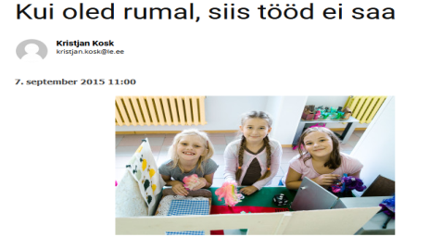
Variõppekava – Mis on selgunud filmimisest? Tüdrukud (2)
tüdrukuid kasutatakse distsiplineeriva elemendina, pannes neid
korrale mittealluvate / halvasti õppivate poiste kõrvale istuma
tüdrukud eelistavad olla tüdrukutega ja poisid poistega nii
klassiruumis kui klassist väljas
tüdrukute puhul taunitakse kooli personali suhtes väljaastumisi
rohkem kui poiste puhul
soole ettenähtud käitumist julgustatakse rohkem kui
mittesoostereotüüpseid valikuid
https://online.le.ee/2015/09/07/kui-oled-rumal-siis-tood-ei-saa/
Notes:
40
Türdukutelt oodatakse sõnakuulelikkust ja taunitakse õpetajale vastu astumist.

Slide 41
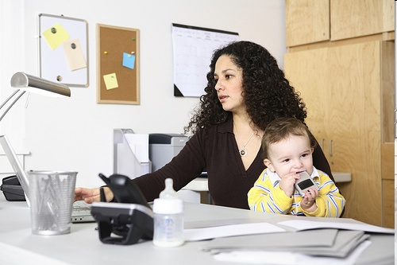
Kuhu küll need hästi õppivad tragid tüdrukud hiljem jäävad?
Täiskasvanuks saades saavad poisid ja tüdrukud kätte oma esimese tegeliku soolise ebavõrdsuse doosi: tüdrukud suruvad oma ambitsioonikuse alla, poisid tõstavad selle üles.
Notes:
41
Kui palju on hästiõppivaid tüdrukuid, ja kahelised poisid jõuavad edasi. Naispiloot: ei julge seltskonnas öelda, et olen piloot, ei saada aru, see on ju hemelik ala.

Slide 42
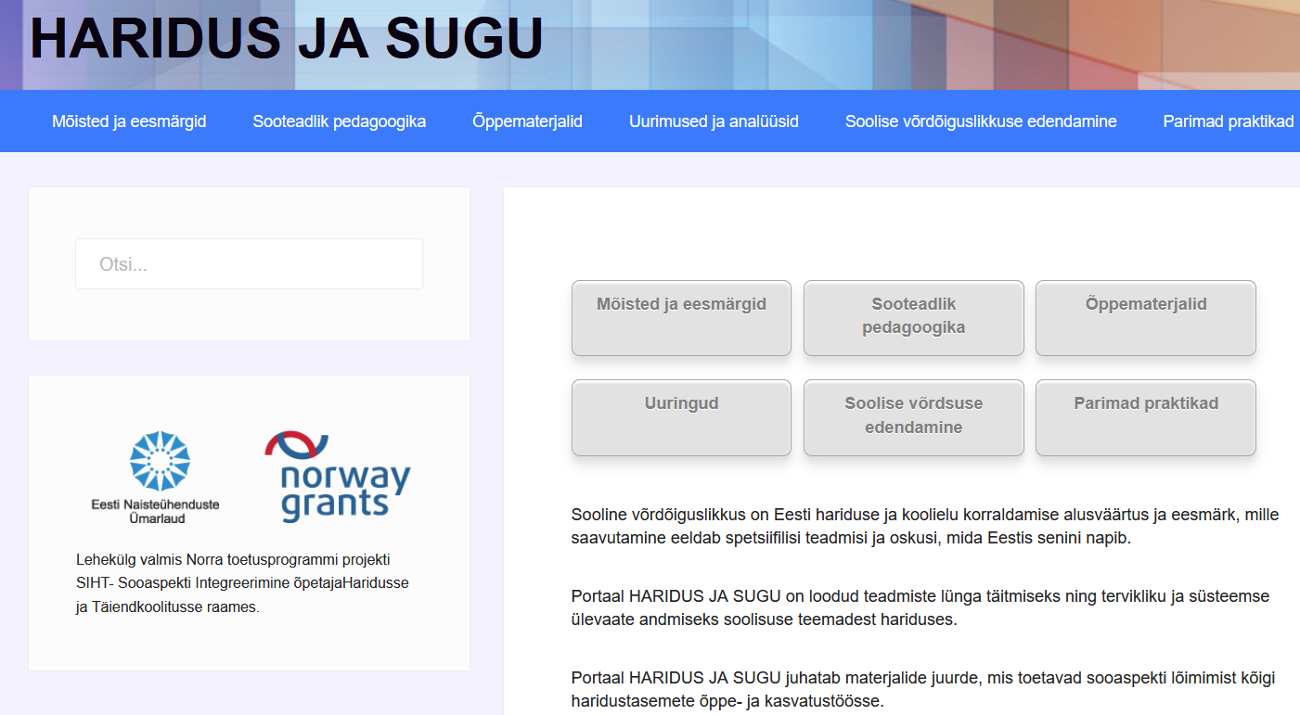
www.haridusjasugu.ee

Slide 43
Edu märkamisel ja tegutsemisel!

Slide 44
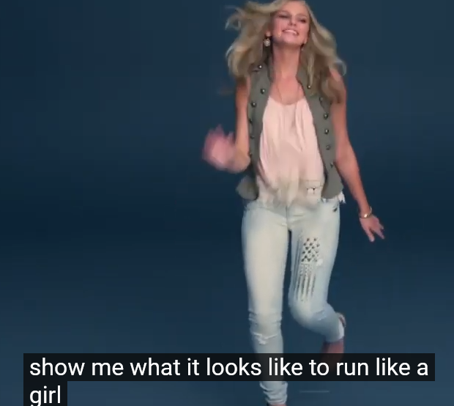
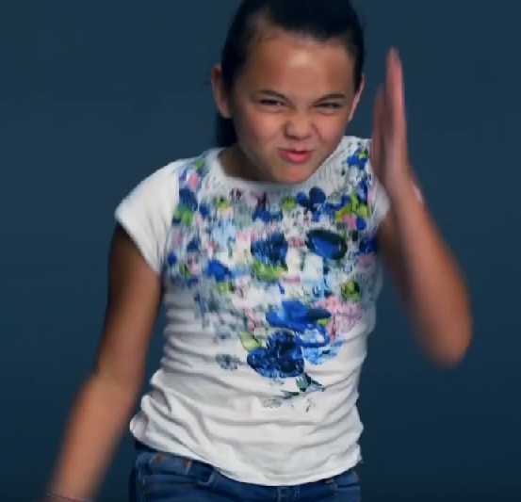
Like a girl ... Nagu tüdruk
https://www.youtube.com/watch?v=joRjb5WOmbM

Slide 45
Võrdne kohtlemine hariduses
ÜRO Hariduse, Teaduse ja Kultuuri Organisatsioon (UNESCO) on määratlenud hariduse neli soolise võrdõiguslikkuse mõõdet:
võrdse juurdepääsu,
võrdsuse õppeprotsessis,
võrdsuse õpitulemustes ja
võrdsuse haridusjärgsetes tulemustes.

Slide 46
Võrdne kohtlemine hariduses
Võrdse kohtlemise tagamine hariduses
Võrdse kohtlemise seaduse kohaselt peavad kõik haridus- ja teadusasutused ning koolitusi korraldavad asutused ja isikud õppesisu määramisel ja õppetöö korralduses silmas pidama võrdse kohtlemise edendamise põhimõtet.
Haridus- ja teadusasutused peavad täitma kõiki tööandjatele kehtestatud kohustusi ja tagama vähemusrühmadesse kuuluvatele isikute võrdse kohtlemise kutsenõustamisel, hariduse omandamisel, eri- ja kutsealasel täiendamisel ja ümberõppel, aga ka muudes õppetöö korraldusega seotud küsimustes.

Slide 47
Võrdne kohtlemine hariduses
Riiklikes õppekavades oluliseks peetud väärtused tulenevad „Eesti Vabariigi põhiseaduses”, ÜRO inimõiguste ülddeklaratsioonis, lapse õiguste konventsioonis ning Euroopa Liidu alusdokumentides nimetatud eetilistest põhimõtetest.
Alusväärtustena tähtsustatakse üldinimlikke väärtusi (ausus, hoolivus, aukartus elu vastu, õiglus, inimväärikus, lugupidamine enda ja teiste vastu) ja ühiskondlikke väärtusi (vabadus, demokraatia, austus emakeele ja kultuuri vastu, patriotism, kultuuriline mitmekesisus, sallivus, keskkonna jätkusuutlikkus, õiguspõhisus, solidaarsus, vastutustundlikkus ja sooline võrdõiguslikkus).
https://kompetentsikeskus.sm.ee/et/vordsed-voimalused/vordne-kohtlemine/vordsete-voimaluste-edendamine/vahemusruhmadele-vordsete-voimaluste-loomine/vordse-kohtlemise-tagamine-hariduses

Slide 48
Võrdne kohtlemine hariduses
Võrdset kohtlemist ei ole võimalik tagada kõigi õpilaste ühesuguse kohtlemisega vaid tuleb luua keskkond, kus tunnistatakse demokraatlikke väärtusi ja inimese õigust olla erinev.
Haridus- ja teadusasutused saavad lisaks panustada võrdse kohtlemise edendamisse läbi uurimis- ja teadustöö uurides ja selgitades välja ebasoodsamas olukorras olevate vähemusrühmade probleeme ja vajadusi ning tutvustades oma uuringute tulemusi laiemale avalikkusele.

Slide 49
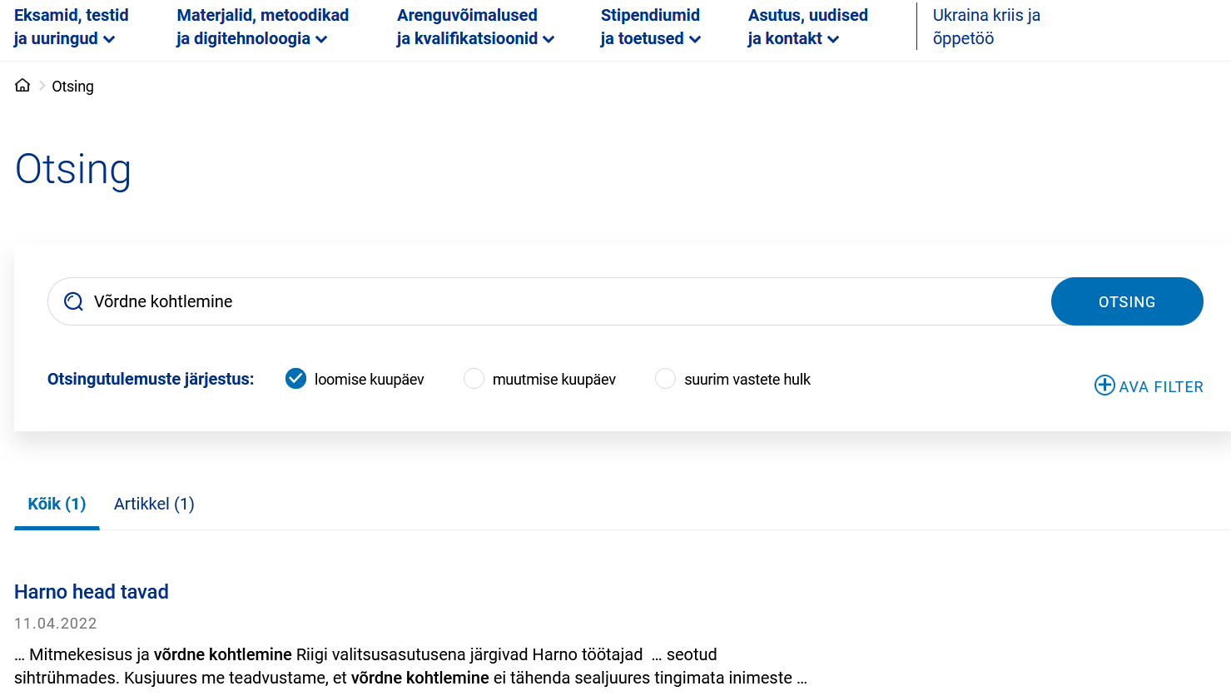
Võrdne kohtlemine

